Slide 1
Муниципальное казённое общеобразовательное учреждение «Специальная основная общеобразовательная школа № 64» (МКОУ «Специальная школа № 64») г.Прокопьевск
«Оптимизация процесса организации эвакуации при пожаре учащихся начальных классов с использованием стенда с алгоритмом эвакуации»
Команда проекта:
Ловушкина С.А.
Баумгартен Е.А.
Ключерова Т.В.
Мельникова М.А.
Саркиева В.Н.
2023 г.

Slide 2
ФГОС Образовательная область «Социально-коммуникативное развитие»
Формирование основ безопасности (умение принимать правильные решения в экстренных ситуациях)

Slide 3
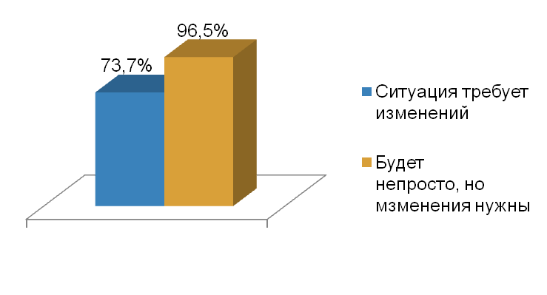
Команда проекта: Ловушкина С.А., заместитель директора по БОП; Баумгартен Е.А., Ключерова Т.В., Мельникова М.А., Саркиева В.Н., учителя начальных классов
Отношение коллег
к предложениям по повышению
эффективности в работе

Slide 5
ВВЕДЕНИЕ В ПРЕДМЕТНУЮ ОБЛАСТЬ (ОПИСАНИЕ СИТУАЦИИ «КАК ЕСТЬ») КАРТА ТЕКУЩЕГО СОСТОЯНИЯ «Оптимизация процесса организации эвакуации при пожаре учащихся начальной школы с использованием стенда с алгоритмом»
2. Учитель собирает их для построения
(2 мин)
3. Учащиеся идут к ближайшему эвакуационному выходу и выходят из здания(4 мин)
1.Звук сигнала на эвакуацию. Дети пугаются, прячутся..
(2 мин)
4. Учитель проводит сверку со списком и докладывает руководителю (1 мин)

Slide 6
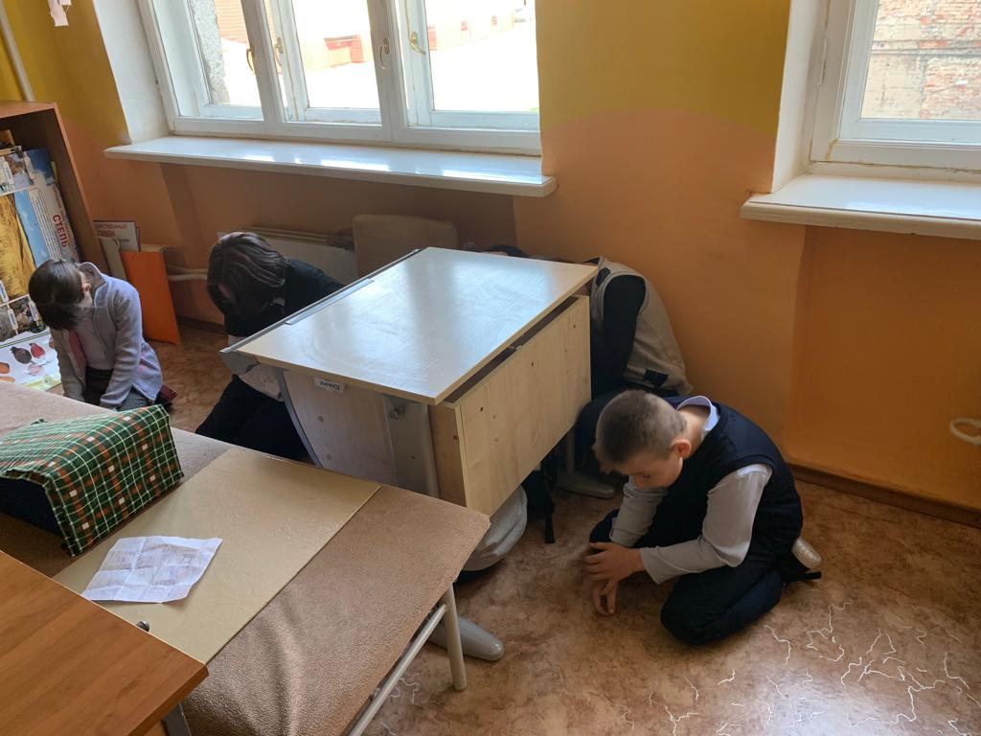
Общее время эвакуации составляет 10 минут при норме 5 минут! Причины: 1. Учитель тратит лишнее время на объяснение ситуации, успокаивание и сбор детей. 2. Отсутствие визуализации действий обучающихся. 3. Ученик может отвлечься и не понять (или прослушать) порядок действий в данной ситуации.

Slide 7
ВВЕДЕНИЕ В ПРЕДМЕТНУЮ ОБЛАСТЬ ( ОПИСАНИЕ СИТУАЦИИ « КАК ЕСТЬ»)
Ученик может отвлечься и не понять (или прослушать) порядок действий в данной ситуации.
Отсутствие визуализации действий обучающихся.
Учитель тратит лишнее время на объяснение ситуации, успокаивание и сбор детей.

Slide 8
Анализ проблем (Определение фокусной постановки проблемы)
Первоначальная постановка проблемы. Трата большого количества времени учителем на эвакуацию детей при пожаре.
1. Что происходит? Что вы видите? Паника детей. | 2. Где происходит проблема? В классной комнате.
3. Когда происходит проблема? Во время оповещения звуковой сирены. | 4. Кто вовлечен в проблему? Команда, конкретный человек? Дети – учитель.
5. Какие условия/тенденции присутствуют? Отсутствие навигации и четкого алгоритма действий. | 6. Как это происходит и на сколько отличается от ожидаемого? Происходит – 10 мин. Ожидаемое –5мин. От оповещения сигналом до полной эвакуации детей.
Новая постановка проблемы. Проанализируйте данные от анализа и перепишите постановку проблемы с учетом новой информации. Паника детей при оповещении сигнала о пожаре, при эвакуации затрачивается 10 минут, ожидаемое время 5 минут, по причине отсутствия навигации и четкого алгоритма во время оповещения звуковой сирены в классной комнате, в проблему вовлечены дети и учитель.

Slide 9
ВВЕДЕНИЕ В ПРЕДМЕТНУЮ ОБЛАСТЬ (ОПИСАНИЕ СИТУАЦИИ «КАК БУДЕТ») КАРТА ТЕКУЩЕГО СОСТОЯНИЯ «Оптимизация процесса организации эвакуации при пожаре учащихся начальных классов с использованием стенда с алгоритмом»
1. Звук пожарной сирены.
Дети пугаются.
Учитель объясняет что это оповещение о пожаре.
(30 сек.)
3. Сбор около двери классной комнаты.
Продвижение к ближайшему эвакуационному выходу с учителем.
(2 мин.)
4. Выход на улицу к месту сбора.
(1 мин.)
5. Сверка со списком, доклад руководителю.
(30 сек.)
ВПП (время протекания процесса)
5 минут !!!
Паника.
Дети разбегаются кто куда (прячутся, плачут).
Учитель успокаивает каждого ребенка, собирает их около себя. Все четко и организованно продвигаются к месту эвакуации
(5 мин.)
Использование инструментов бережливых технологий:
1. Стенд с алгоритмом выполнения действий эвакуации при пожаре.
2. Средства навигации и визуализации: информационные указатели.

Slide 10
ДОРОЖНАЯ КАРТА «Оптимизация процесса организации эвакуации при пожаре учащихся начальных классов с использованием стенда с алгоритмом»
№ п/п | Основание (проблема) | Причины | Планируемые мероприятия | Документ, подтверждающий выполнение работы | Ф.И.О., должность ответственного исполнителя | Сроки
1. | Учитель тратит лишнее время на объяснения, успокаивание и собирание детей. | Незнание учащихся начальной школы алгоритма эвакуации при пожаре. | Создание стенда с алгоритмом выполнения действий эвакуации при пожаре. | Наличие стенда с алгоритмом выполнения действий эвакуации при пожаре. | Ключерова Т. В., учитель; Ловушкина С.А., заместитель директора по БОП | 05.04.2023г.-18.04.2023 г.
2. | Ученик несколько раз уточняет у учителя последователь-ность своих действий. | Ученик может отвлечься и прослушать (не понять) последовательность выполнения действий. | Учитель проводит серию упражнений (для запоминания) по использованию стенда с алгоритмом эвакуации при пожаре. | Флаеры с символами, обозначающими последовательность действий детей по алгоритму во время эвакуации при пожаре. | Саркиева В.Н., учитель; Мельникова М.А., учитель | 09.03.2023г.-27.03.20203.
3. | Отсутствие визуализации действий обучающихся. | Ребенок не всегда запоминает информацию. | Изготовление флаеров с символами, обозначающими последовательность движения обучающихся во время эвакуации при пожаре. | Флаеры с символами, обозначающими последовательность движения обучающихся во время эвакуации при пожаре. | Баумгартен Е.А., учитель | 27.03.2023г.-18.04.20203.

Slide 11
Порядок эвакуации при получении сигнала о пожаре :
1.
Сигнал пожарной тревоги
2. Построение около дверей класса
3.
Спуск по лестнице
4. Построение в месте сбора

Slide 12
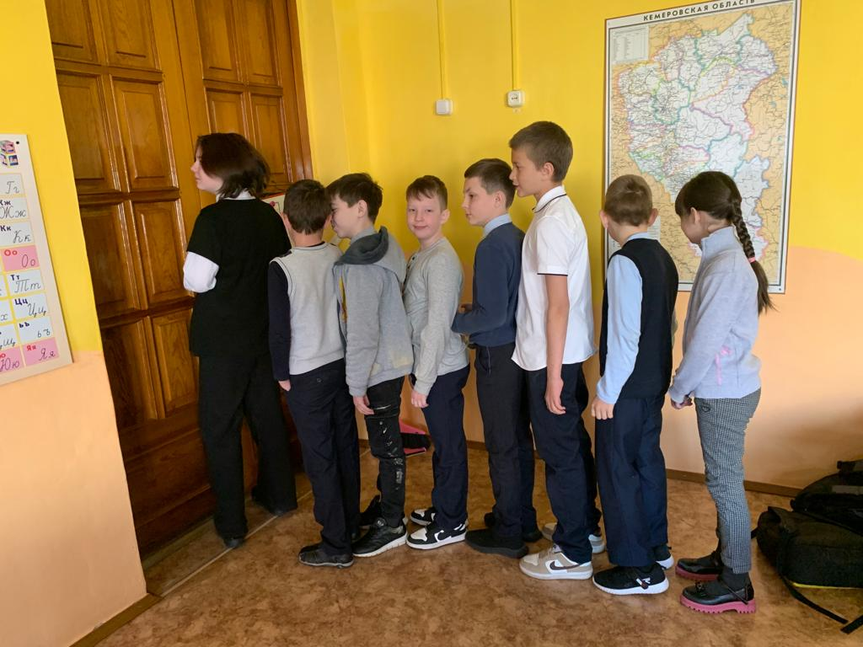
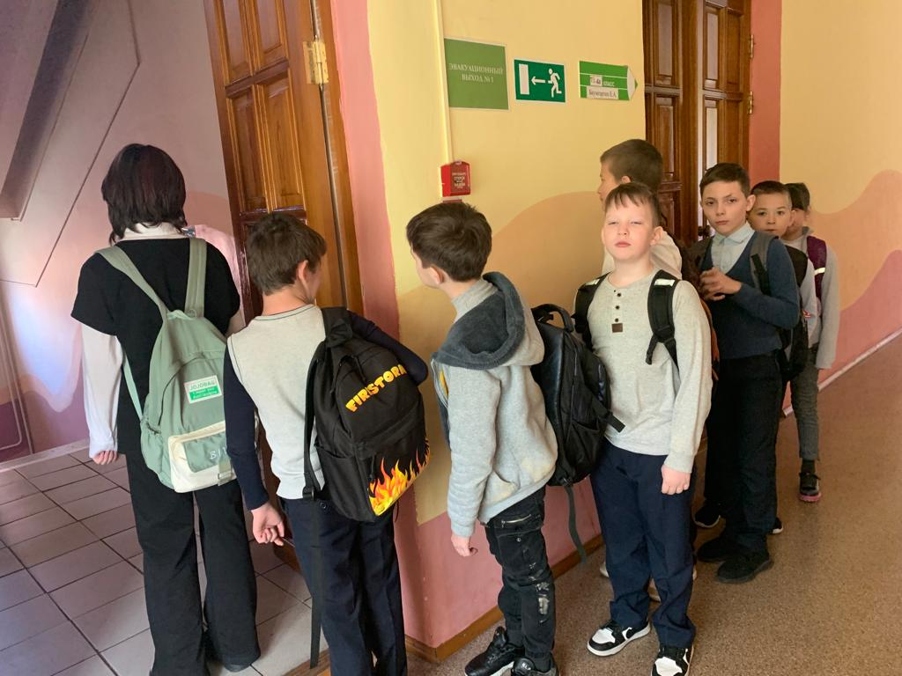
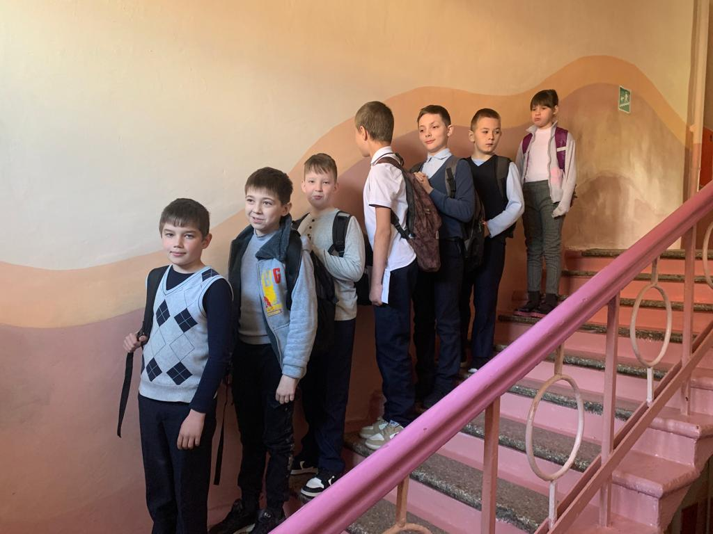
Было Стало

Slide 13
Достигнутые результаты
1. Разработан стенд по эвакуации обучающихся начальных классов с алгоритмом выполнения действий эвакуации при пожаре.
2. Сокращение времени протекания процесса (ВПП) от момента оповещения о пожаре до полной эвакуации обучающихся из помещения школы.
Было 10мин.
Стало 5мин.
Проект может быть реализован в большинстве образовательных учреждений.

Slide 15
Спасибо за внимание !

